Slide 1
Pecahan Parsial
Matematika II
Fauzhia Rahmasari, S.Si, M.Si

Slide 2
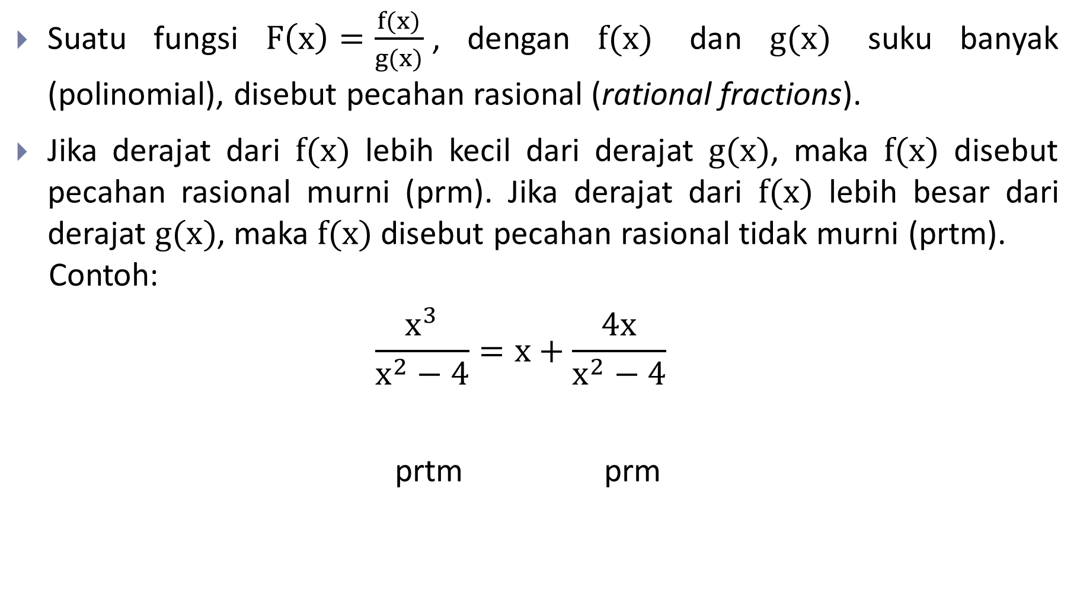
Pecahan Parsial

Slide 3
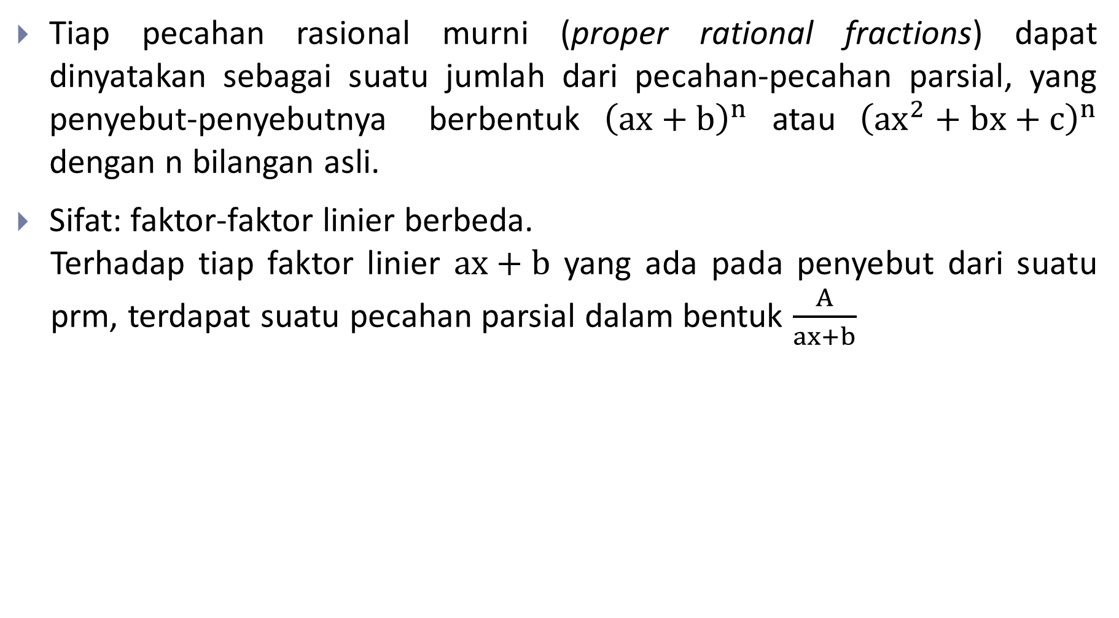
Pecahan Parsial
Tiap pecahan rasional murni (proper rational fractions) dapat dinyatakan sebagai suatu jumlah dari pecahan-pecahan parsial, yang penyebut-penyebutnya berbentuk${\left(ax+b\right)}^{n}$atau${\left({ax}^{2}+bx+c\right)}^{n}$ dengan n bilangan asli.
Sifat: faktor-faktor linier berbeda.
Terhadap tiap faktor linier $ax+b$ yang ada pada penyebut dari suatu prm, terdapat suatu pecahan parsial dalam bentuk $\frac{A}{ax+b}$

Slide 4
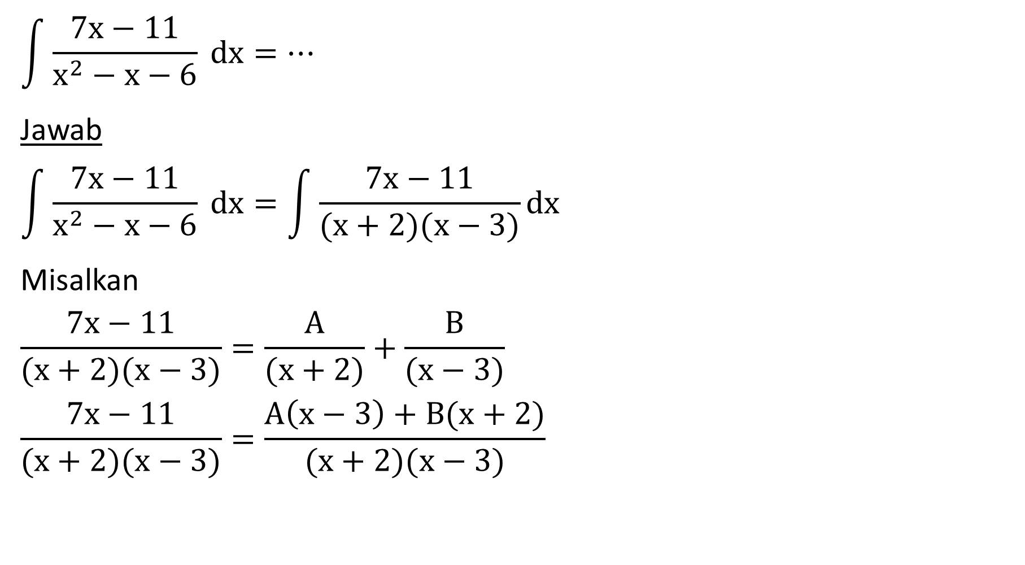
Contoh

Slide 5
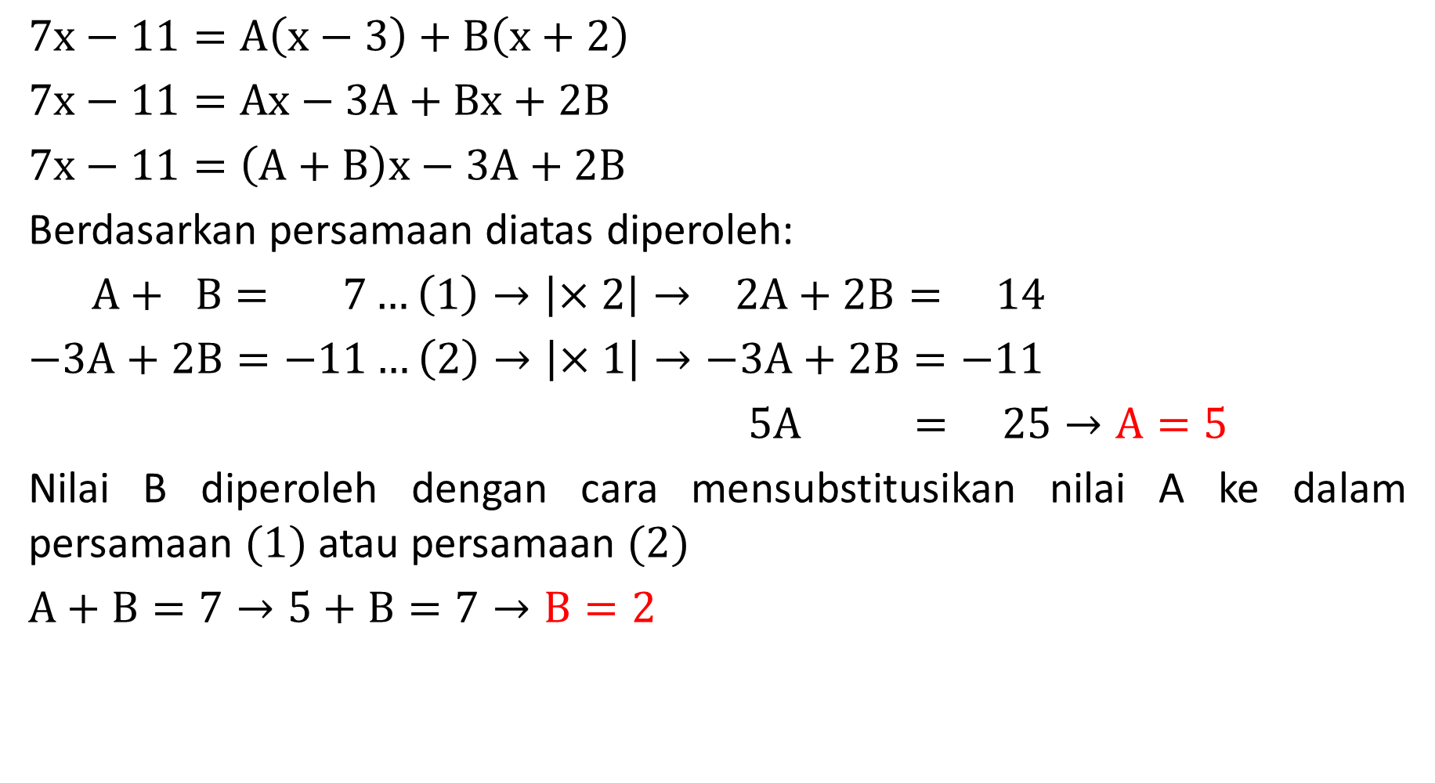
Contoh
$$7x−11=A\left(x−3\right)+B\left(x+2\right)$$
$$7x−11=Ax−3A+Bx+2B$$
$$7x−11=\left(A+B\right)x−3A+2B$$
Berdasarkan persamaan diatas diperoleh:
$A+ B= 7…\left(1\right)→\left|×2\right|→ 2A+2B= 14$
$$−3A+2B=−11…\left(2\right)→\left|×1\right|→−3A+2B=−11$$
$5A = 25→A=5$
Nilai B diperoleh dengan cara mensubstitusikan nilai A ke dalam persamaan $(1)$ atau persamaan $(2)$
$$A+B=7→5+B=7→B=2$$

Slide 6

Contoh
$$\int{\frac{7x−11}{x^{2}−x−6}} dx=\int{\left(\frac{A}{(x+2)}+\frac{B}{(x−3)}\right)}dx$$
$$=\int{\left(\frac{5}{(x+2)}+\frac{2}{(x−3)}\right)}dx$$
$$=\int{\frac{5}{x+2}} dx+\int{\frac{2}{x−3}} dx$$
$$=5\int{\frac{dx}{x+2}}+2\int{\frac{dx}{x−3}}$$
$$=5 ln \left|x+2\right|+2 ln \left|x−3\right|+C$$

Slide 7


